Slide 1

EDA
SARS-CoV-2

Slide 2
SINTOMAS

Slide 3
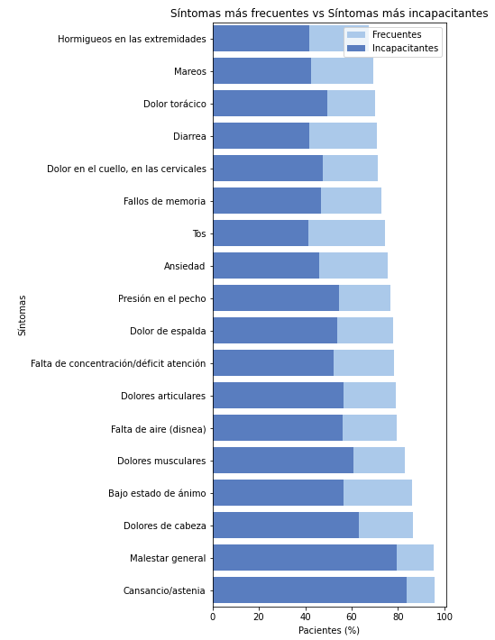
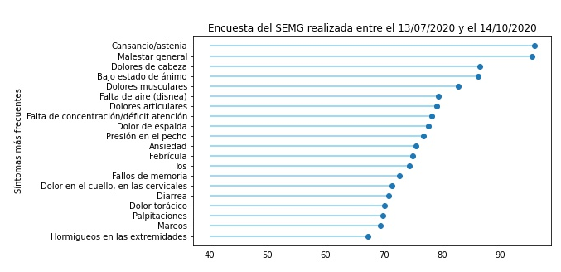
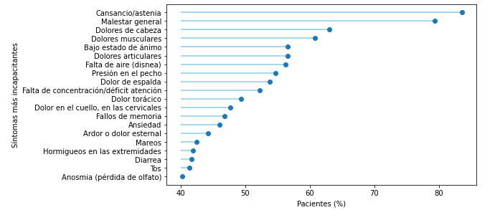

Slide 4
SEXO

Slide 5
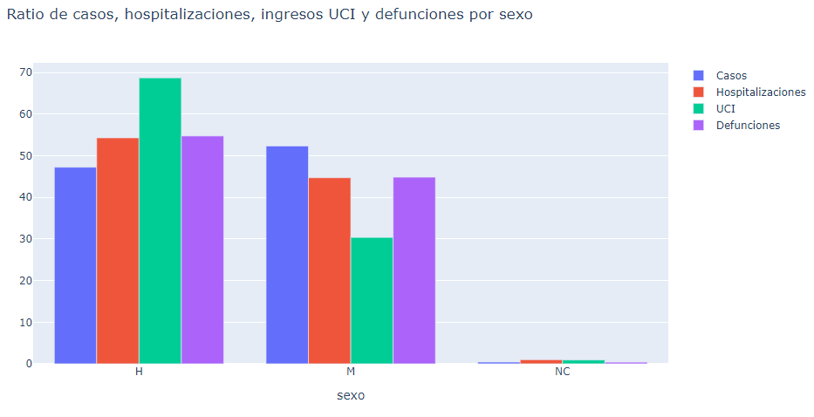

Slide 6
GRUPOS DE EDAD

Slide 7
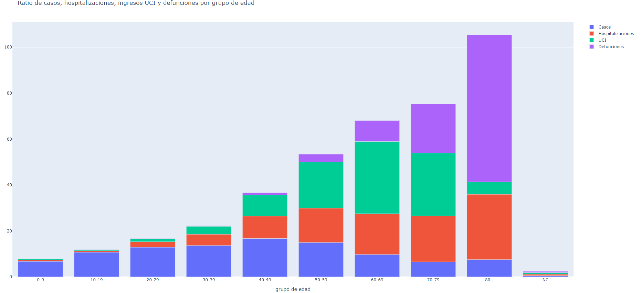

Slide 8
SEXO Y GRUPOS DE EDAD

Slide 9
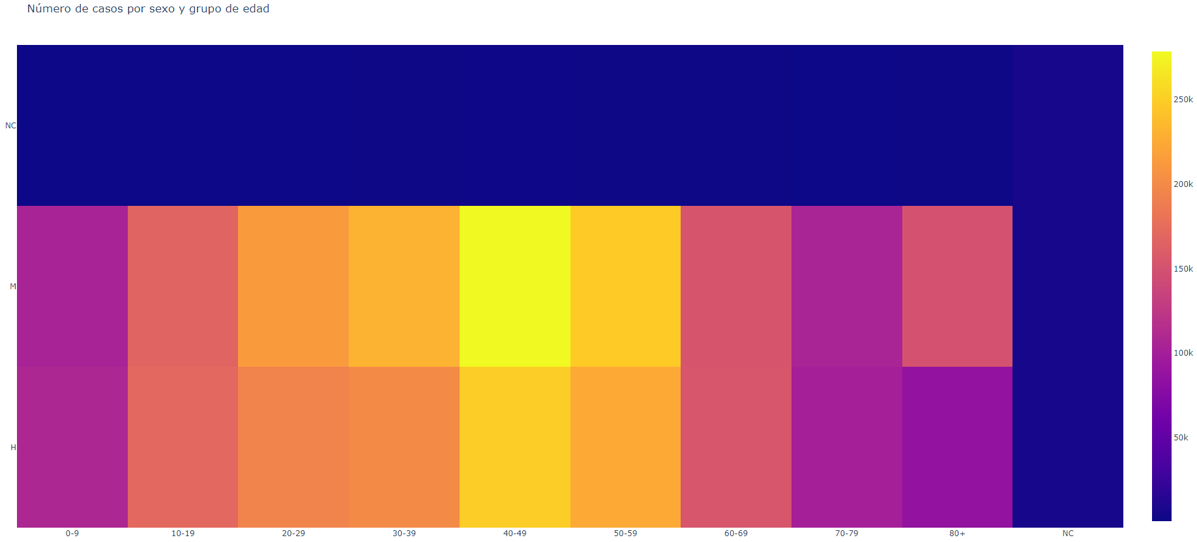

Slide 10
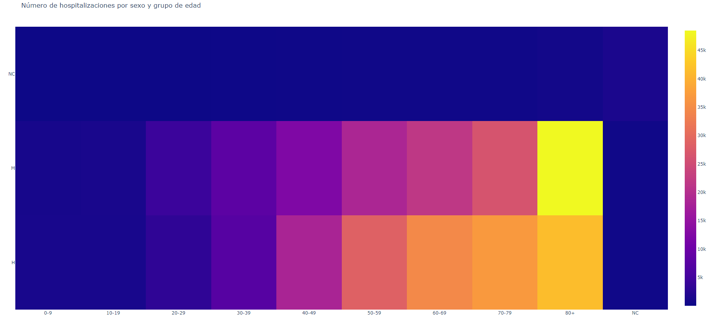

Slide 11
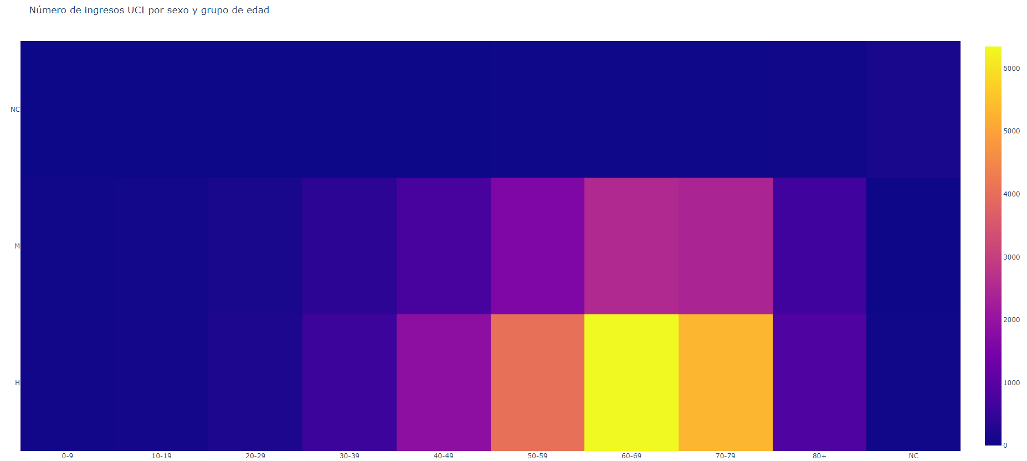

Slide 12
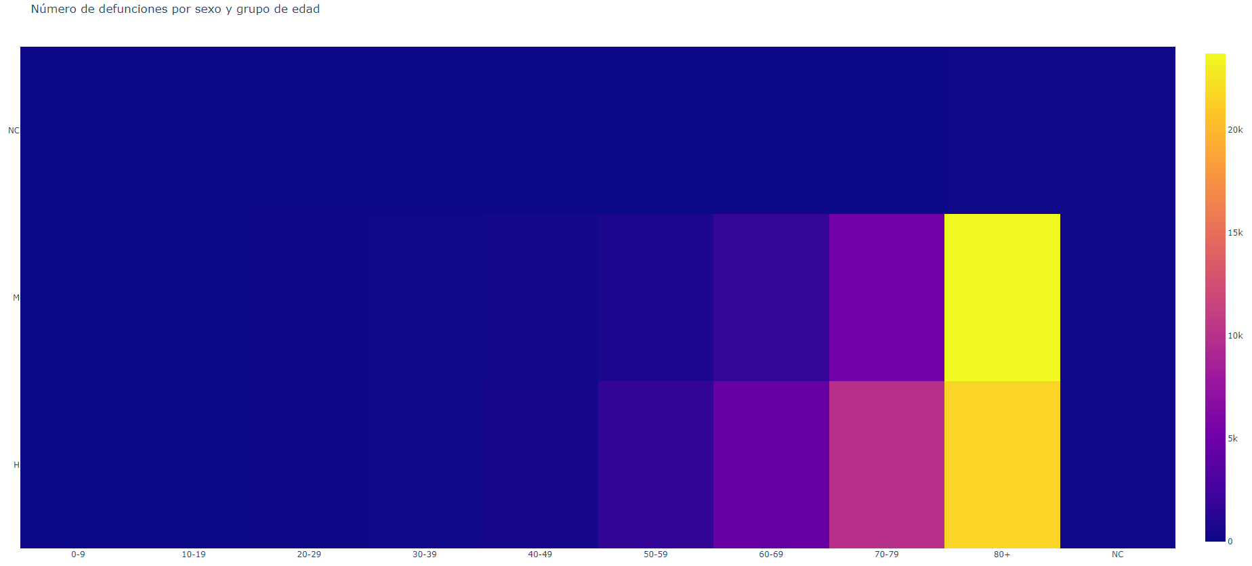

Slide 13
CASOS Y PRUEBAS
REALIZADAS

Slide 14
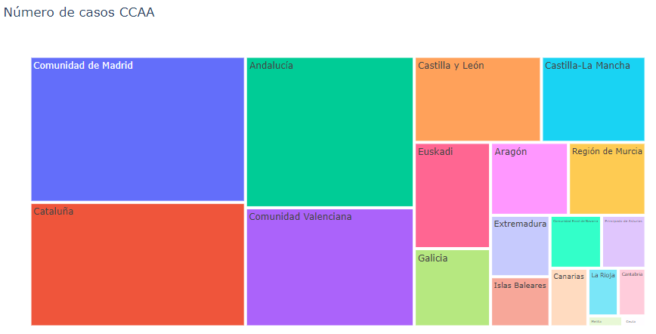

Slide 15
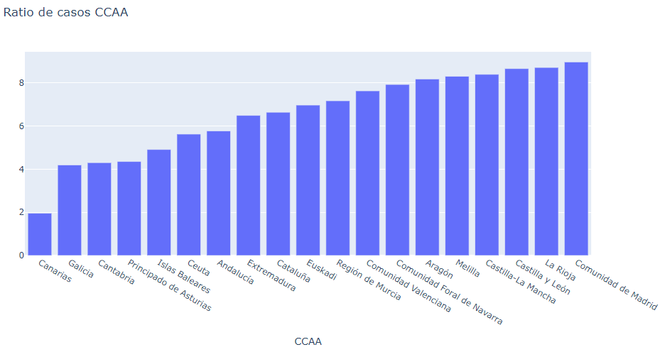

Slide 16
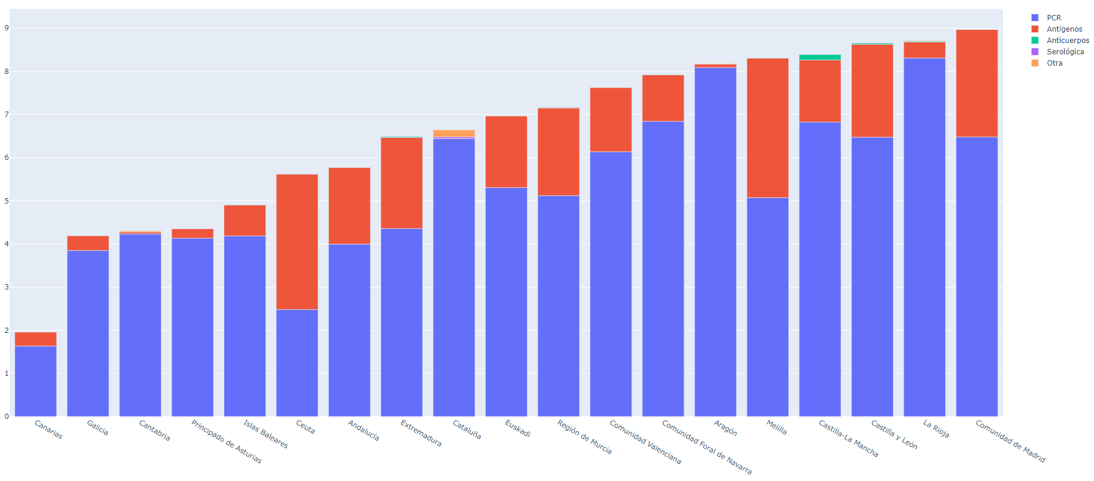
Ratio de pruebas realizadas CCAA

Slide 17
HOSPITALIZACIONES

Slide 18
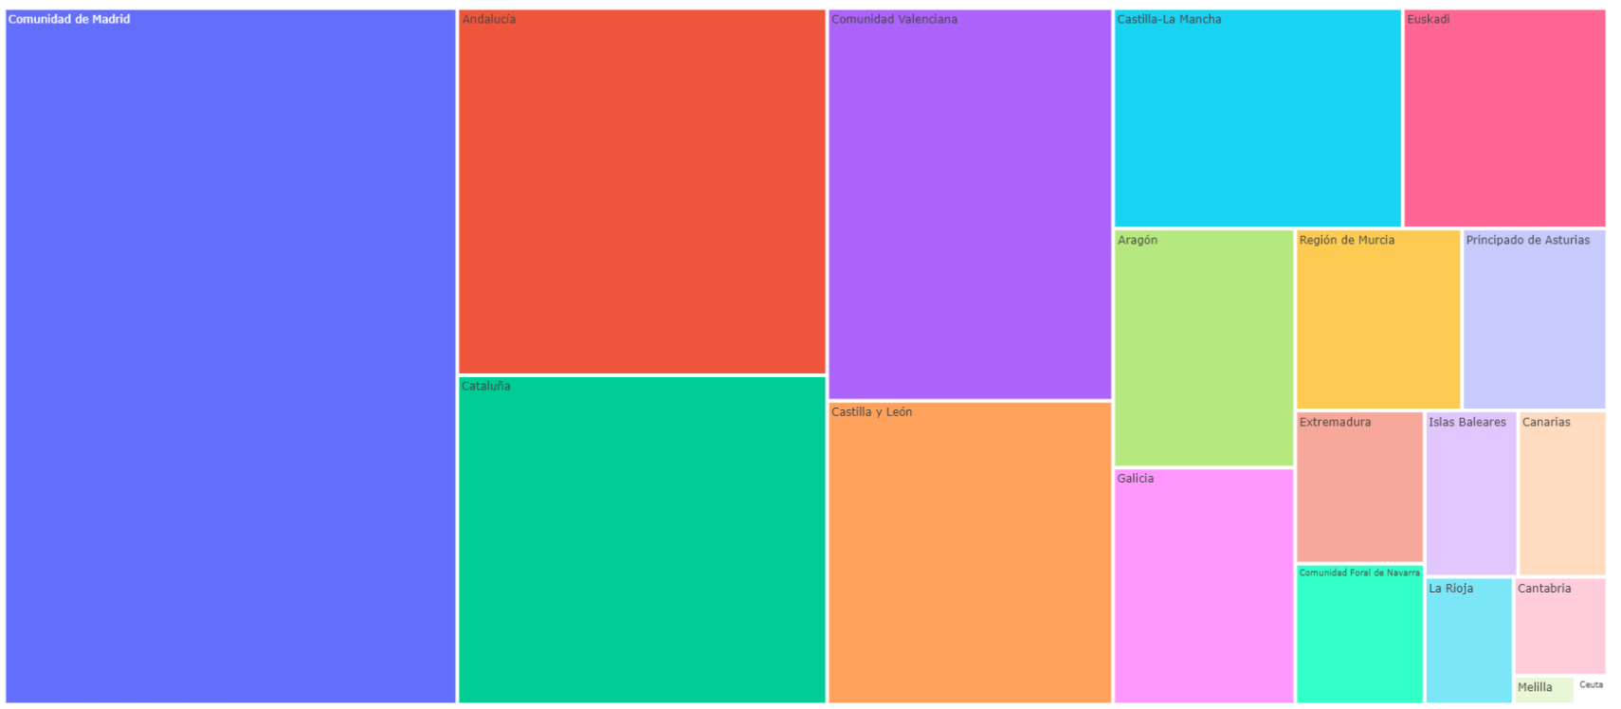
Número de hospitalizaciones CCAA

Slide 19
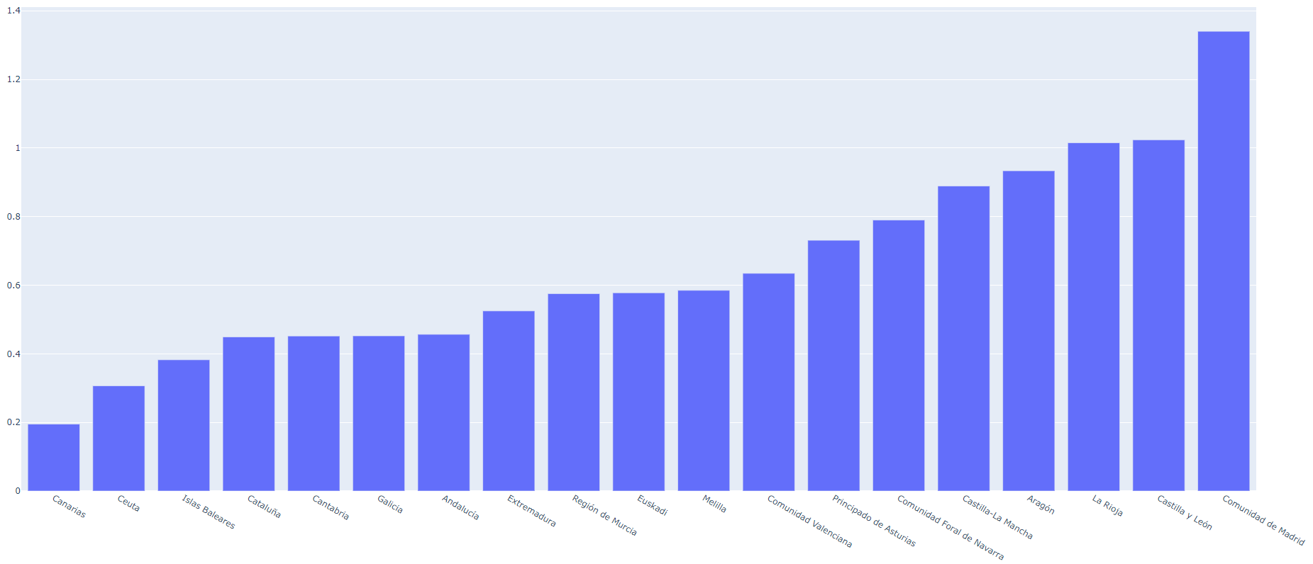
Ratio de hospitalizaciones CCAA

Slide 20
INGRESOS UCI

Slide 21
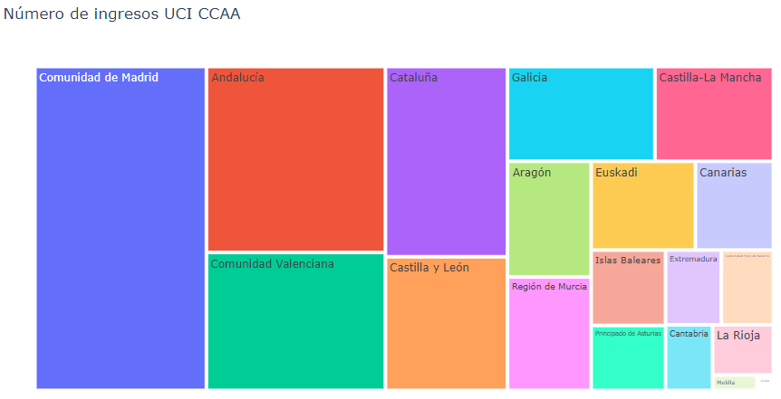

Slide 22
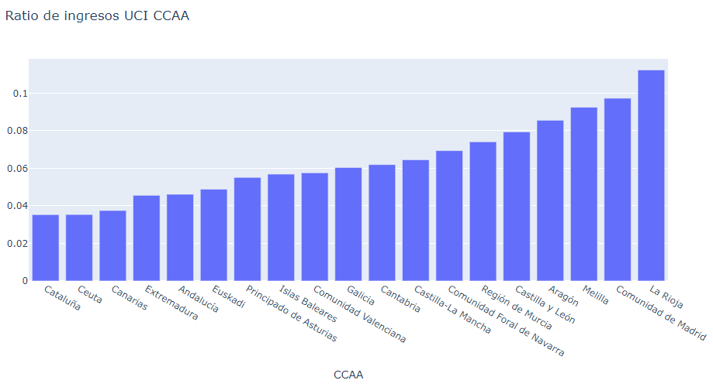

Slide 23
DEFUNCIONES

Slide 24
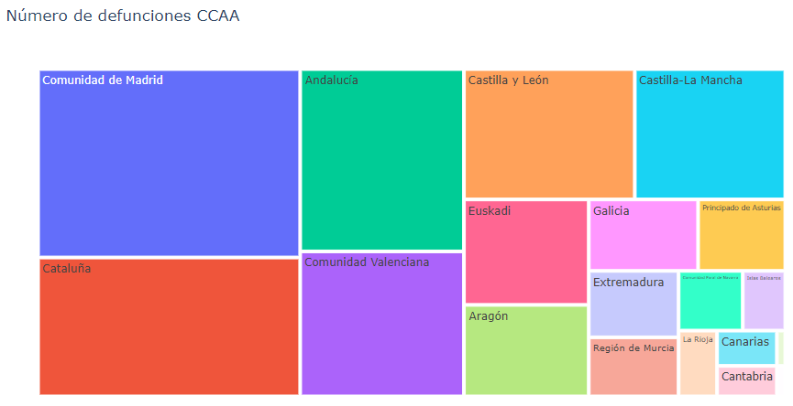

Slide 25
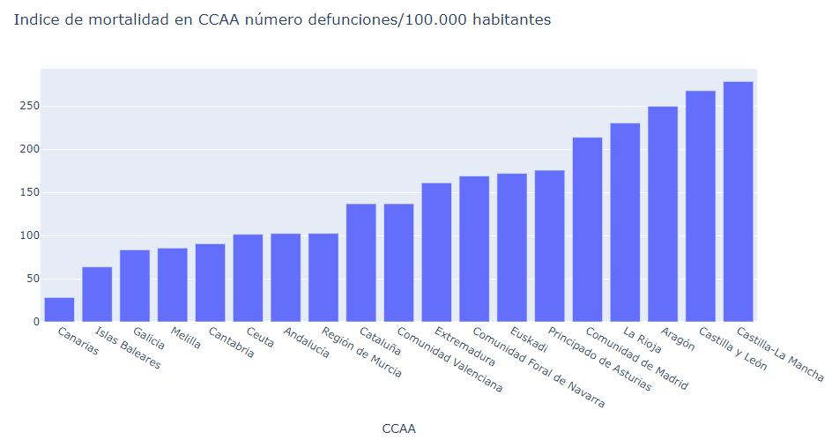

Slide 26
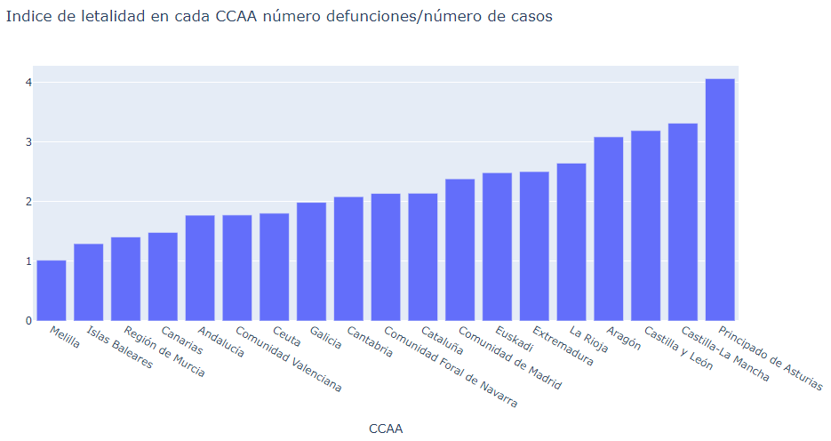

Slide 27
EVOLUCION

Slide 28
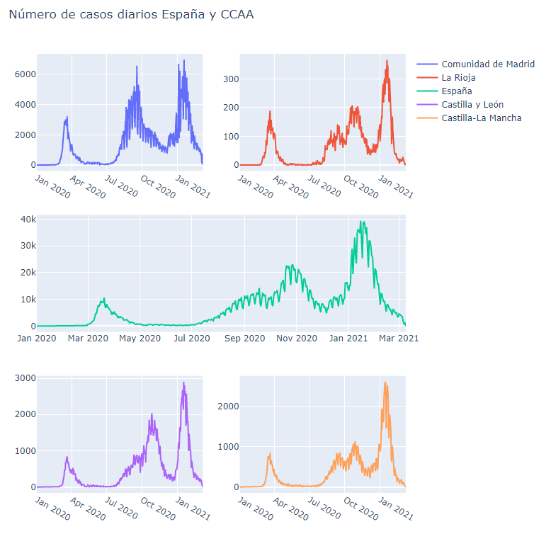

Slide 29
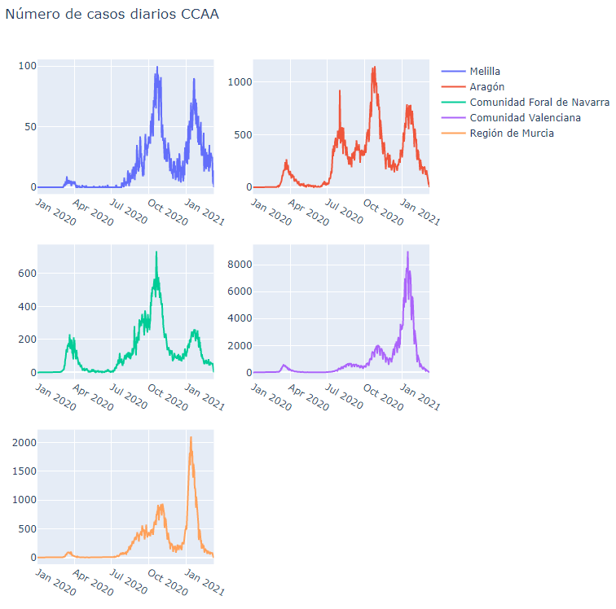

Slide 30
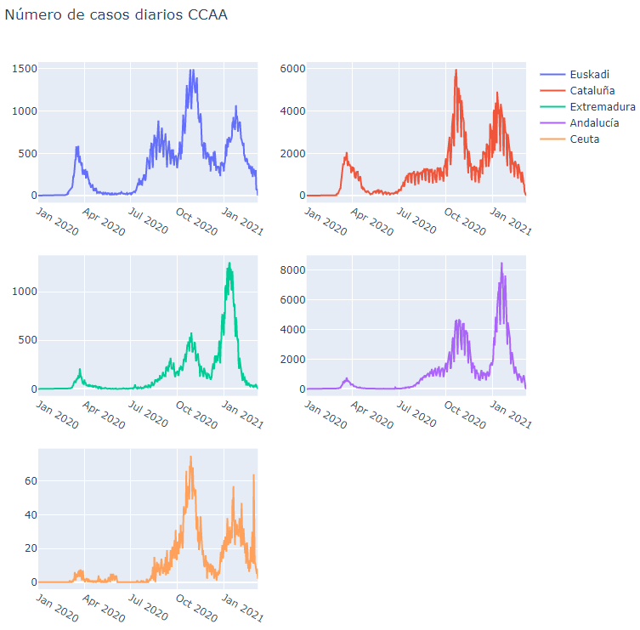

Slide 31
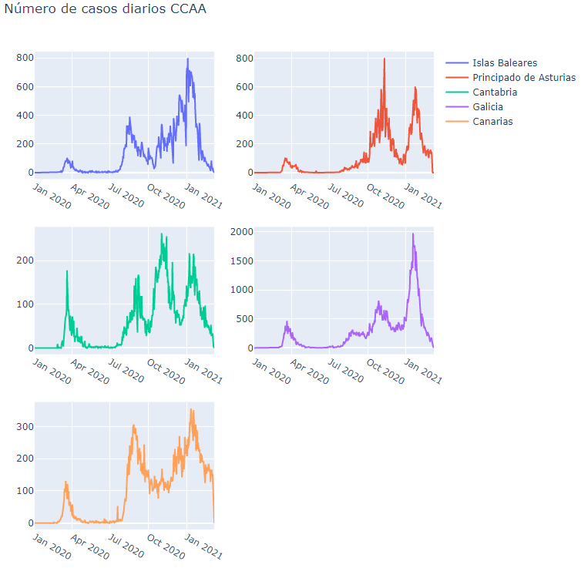

Slide 32
La pandemia en fechas
Inicio de la pandemia
Segunda ola de la pandemia
2020.01
2020.03 / 2020.04
2020.09 / 2020.11
2021.01 / 2021.03
Primera ola de la pandemia
Tercera ola de la pandemia

Slide 33
ACTUALMENTE
Ultimos 7 días (3 al 9 de marzo)
Ultimos 14 días (24 febrero al 9 de marzo)

Slide 34
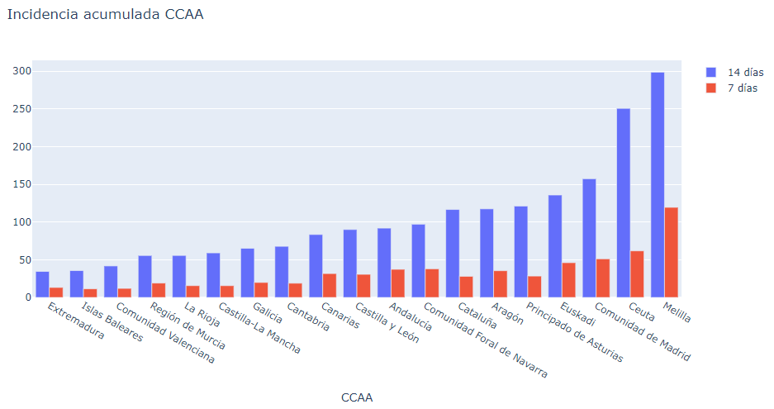

Slide 35
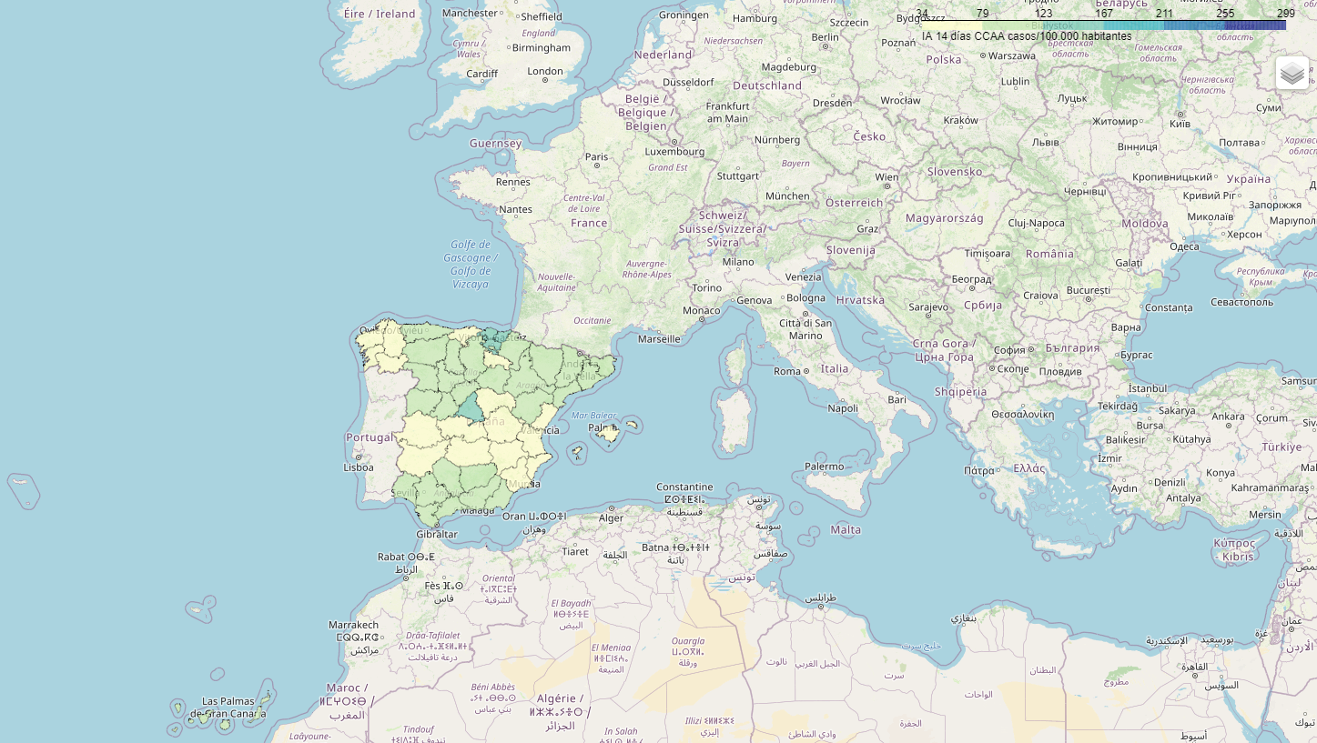

Slide 36
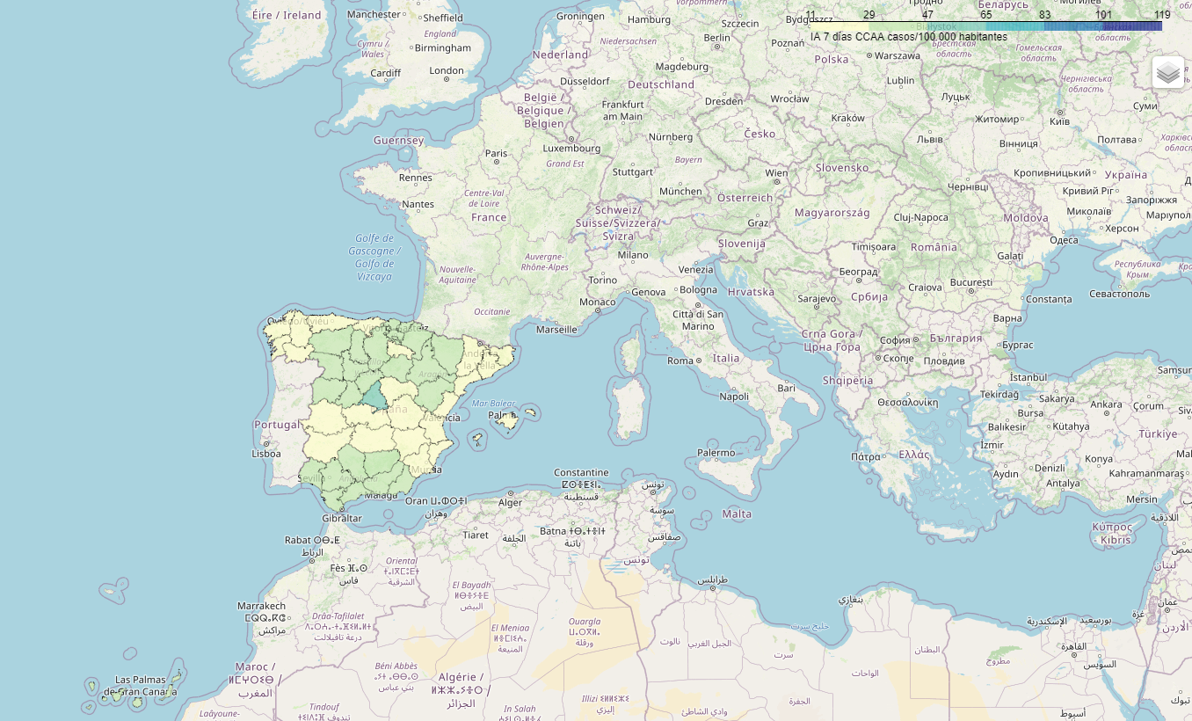

Slide 37
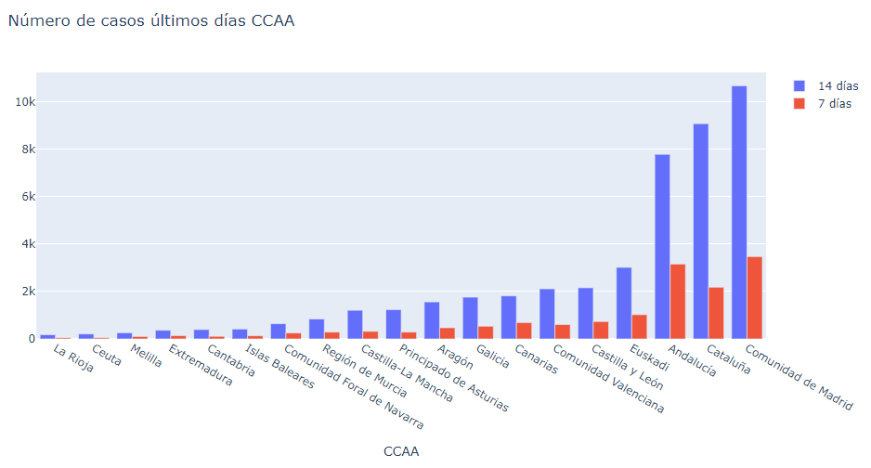

Slide 38
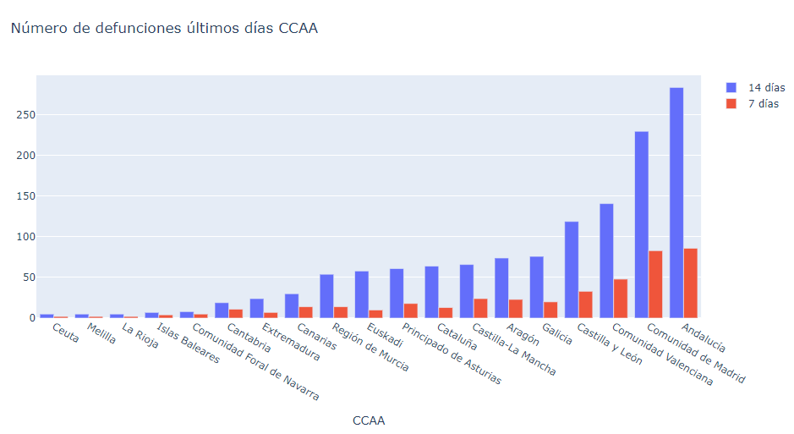

Slide 39
CONCLUSIONES

Slide 40
Sector de la población más afectada
CCAA más castigadas
Fin TERCERA OLA y posibilidad de CUARTA OLA???

Slide 41


Por Tu Atención
Muchas Gracias
Por Tu Interés
Por Tu Tiempo
https://www.linkedin.com/in/sonia-dosio-revenga-17812245/
https://github.com/sonimik13/EDA_COVID

